Slide 1
开发者: 何桂勤
日 期: 2019.12.20

Slide 2
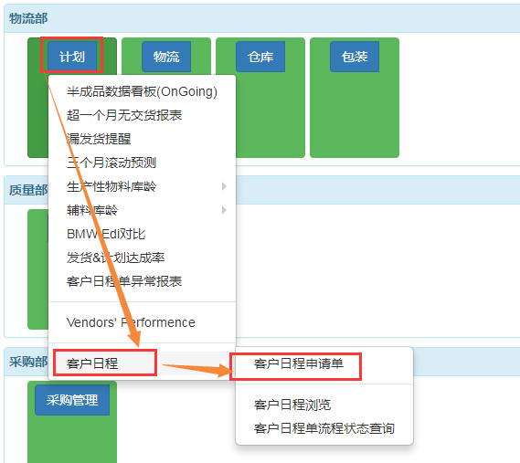
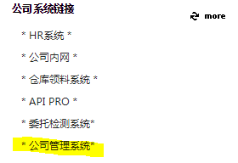
系统入口
方法1. 打开浏览器： IE 或 Chrome 或其他
输入网址 172.16.5.26:8010
物流部>计划>客户日程
>客户日程申请单
>客户日程浏览
>客户日程单流程状态查询
方法2: 进入OA,点击公司管理系统

Slide 3
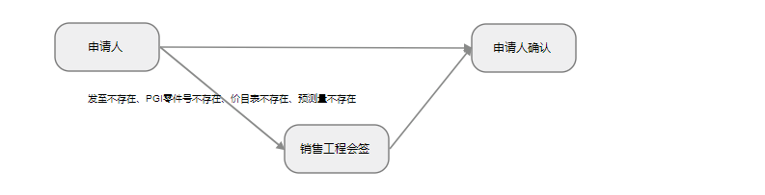
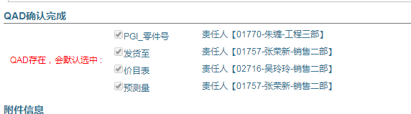
客户日程申请 流程
申请时：
1，PGI零件号不存在，客户日程单可以手动key，提交后会签核至对应的产品工程师
2，新增行 发货至不存在，修改行 发货至+票据开往 不存在，提交后会签核至张荣欣
3，价目表+币别 不存在，提交后会签核至吴玲玲
4，预测量（PGI零件号、发货自、发货至、票据开往）不存在，提交后会签核至张荣欣
以上判断：新增行，针对的是有效性存在；修改行，针对的是存在即可
待相应的负责人建好对应缺的内容，便可以签核此单

Slide 4
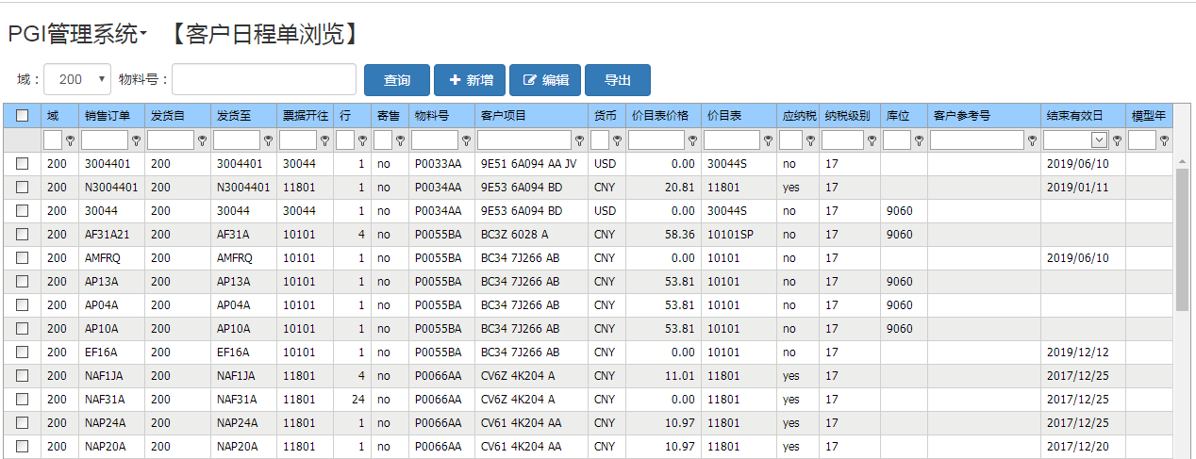
客户日程浏览
可输入条件域 、物料号 查询
点击导出，可导出当前QAD中生效的客户日程
说明：
1，PGI零件号，客户物料号，域，没有申请过客户日程，请使用“新增”，反之使用“编辑”
2，新增：鼠标直接单击即可.
编辑：勾选需要的PGI零件号，客户物料号，然后单击打开页面，页面会带出此PGI零件号，客户物料号的所有日程

Slide 5
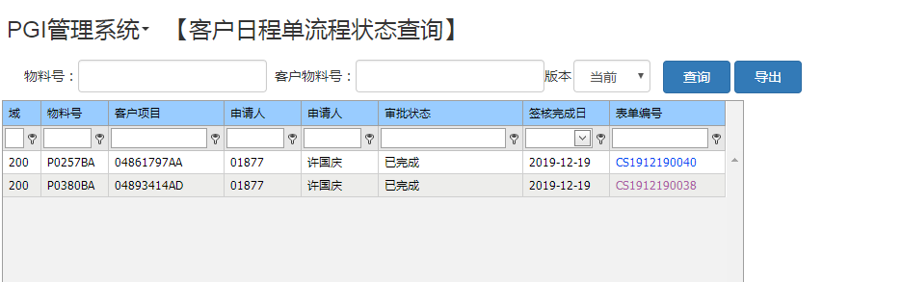
客户日程流程状态查询
可输入条件物料号、客户物料号、版本 查询
版本：当前=即当前签核完成的生效的日程
ALL=所有申请过的表单
点击表单单号栏链接可查看申请记录

Slide 6
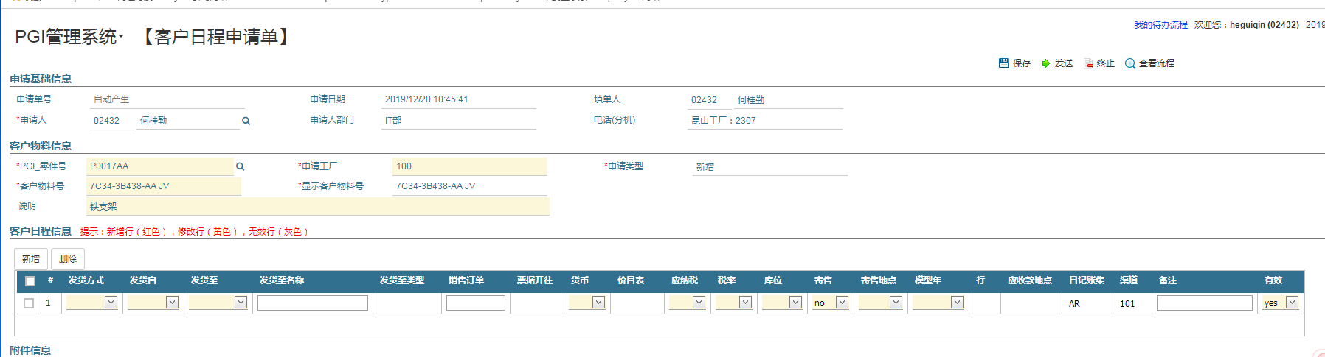
客户日程申请 -1
点击 放大镜，可以变更申请人（若需要替别人申请）
点击 放大镜，选择物料信息
PGI零件号不存在，也可以手动输入
客户物料号也可以手动输入
yes：有效
no：无效
说明：
1，发货方式：直发、中转库发.
2，发货至：若不存在，可以手动输入，同时需要输入发货至名称
3，库位：不可为空
4，相同的客户物料号、发货自、发货至，不同的PGI零件号，需要有模型年

Slide 7
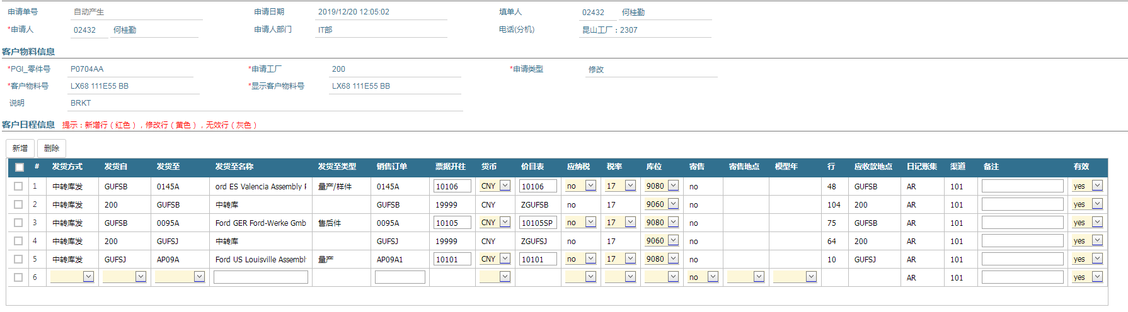
客户日程申请 -2
编辑申请时，不可修改
行不为空的，不可以删除，
若不需要，设定 有效=no
勾选需要删除的行，点击 删除
QAD行已经存在，只允许修改以上
说明：
1，若需要失效日程，请设置最后列有效=no即可

Slide 8
业务逻辑请咨询原责任部门：物流部
系统使用问题 请咨询 IT部 何桂勤 分机:2307

